Slide 1
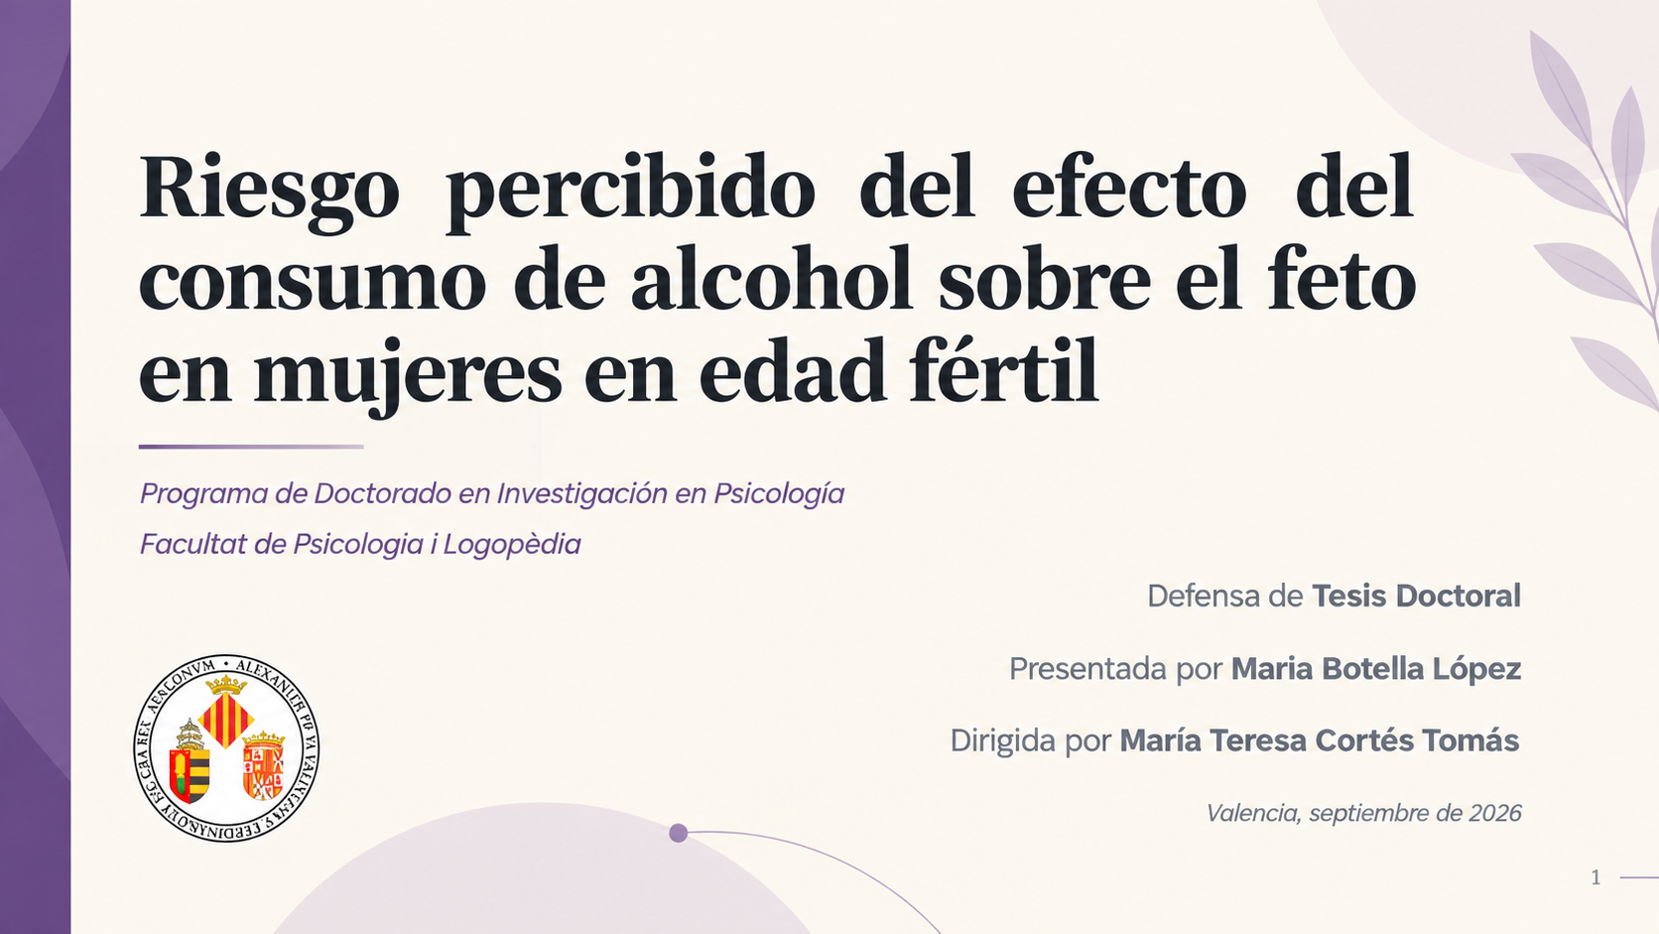


Slide 2
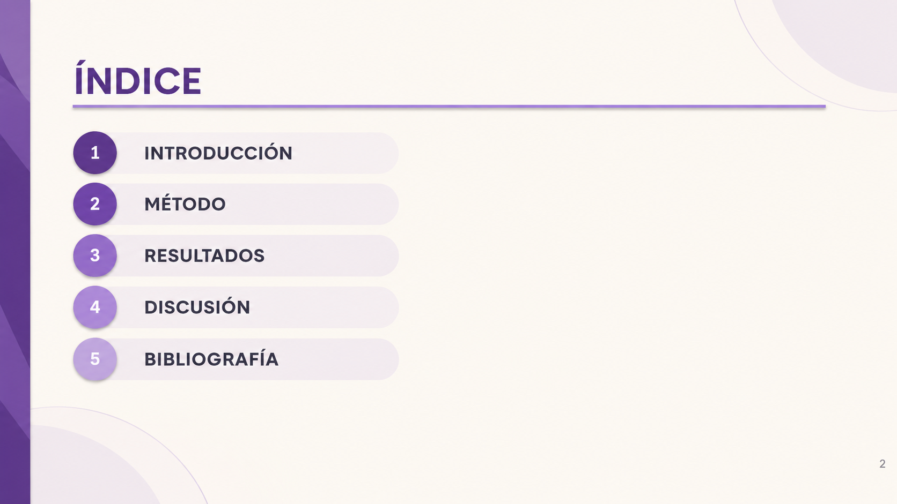


Slide 3
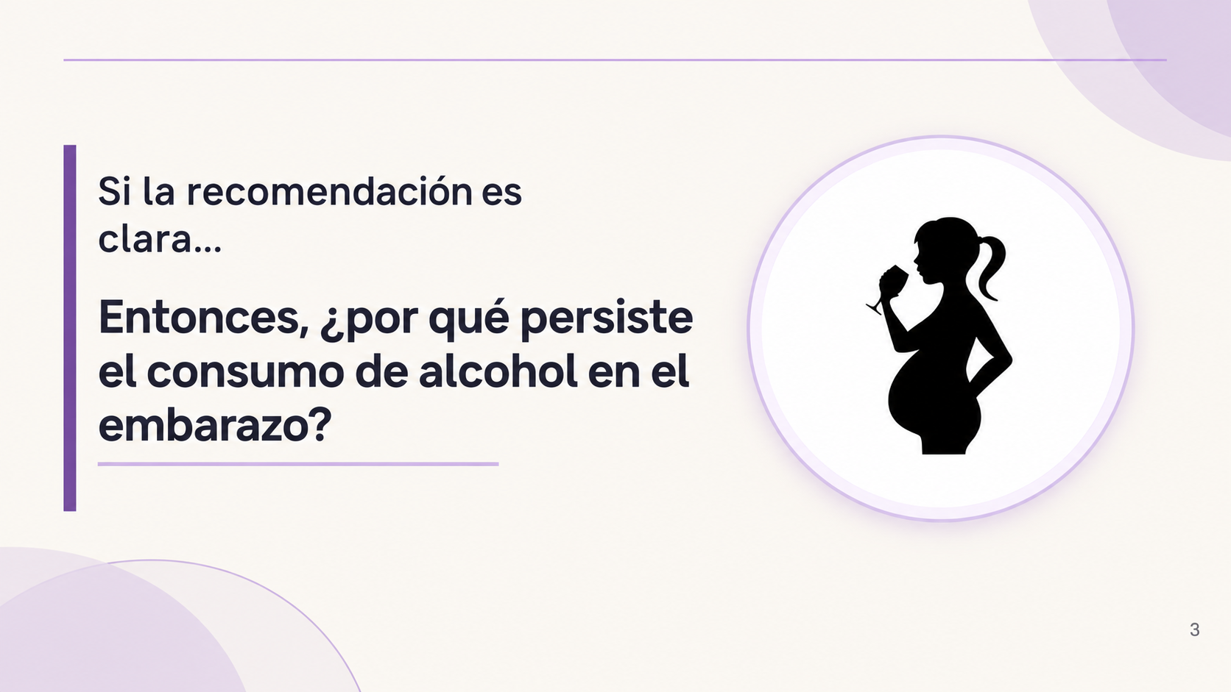


Slide 4
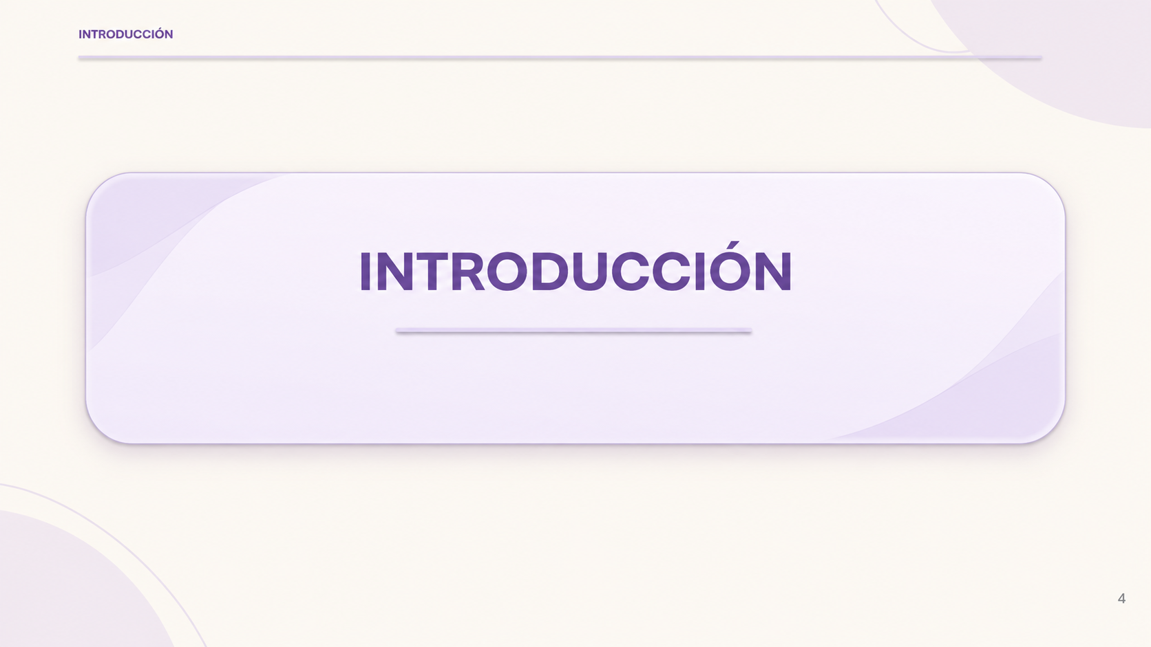


Slide 5
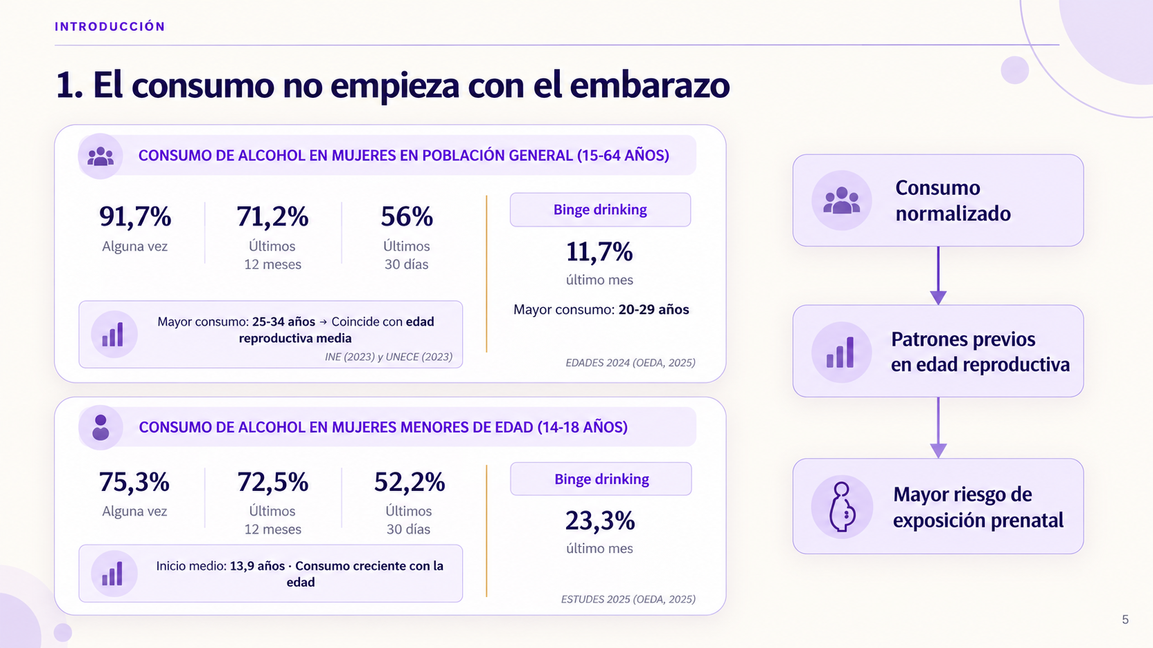

Notes:
En España, el alcohol es la sustancia psicoactiva más consumida entre la población. Aunque en la población adulta su consumo está más extendido entre los hombres, entre las mujeres se observan cifras especialmente relevantes.
En población adulta femenina, alrededor del 70 % ha consumido alcohol en el último año y más de la mitad en el último mes, siendo el consumo especialmente frecuente en edades que coinciden con la etapa reproductiva de las mujeres en nuestro país.
Además, entre las menores de edad encontramos un inicio temprano del consumo y episodios relevantes de binge drinking, es decir, patrones de consumo en atracón. En este grupo de edad, además, las chicas presentan prevalencias de consumo superiores a las de sus iguales varones.
Por tanto, cuando se alcanza la edad reproductiva o se produce un embarazo, muchas mujeres no parten de una situación de abstinencia, sino de hábitos previos ya establecidos y normalizados. Y esta continuidad de los patrones previos puede aumentar el riesgo de exposición prenatal al alcohol.

Slide 6
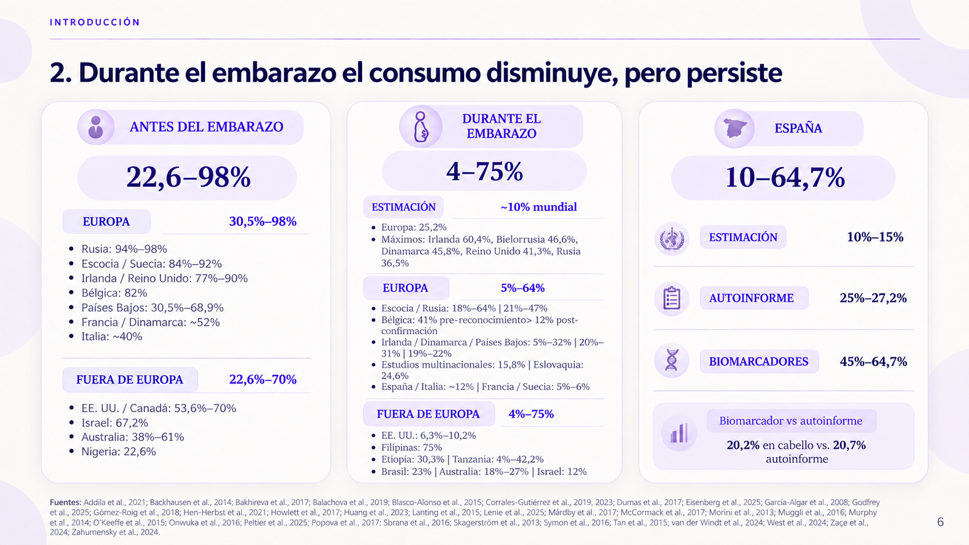
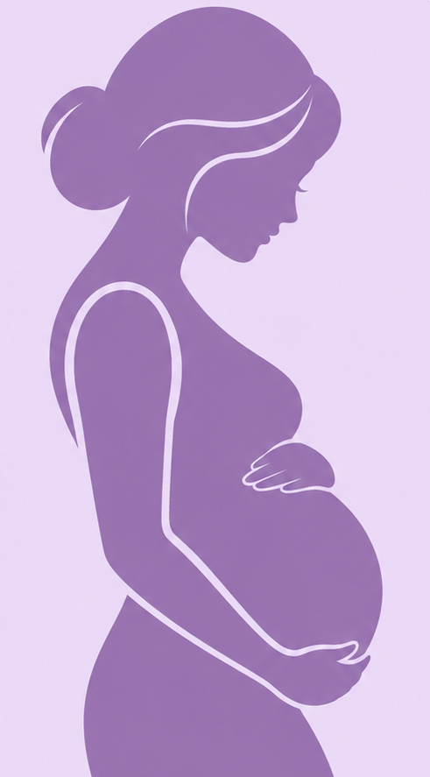


Slide 7
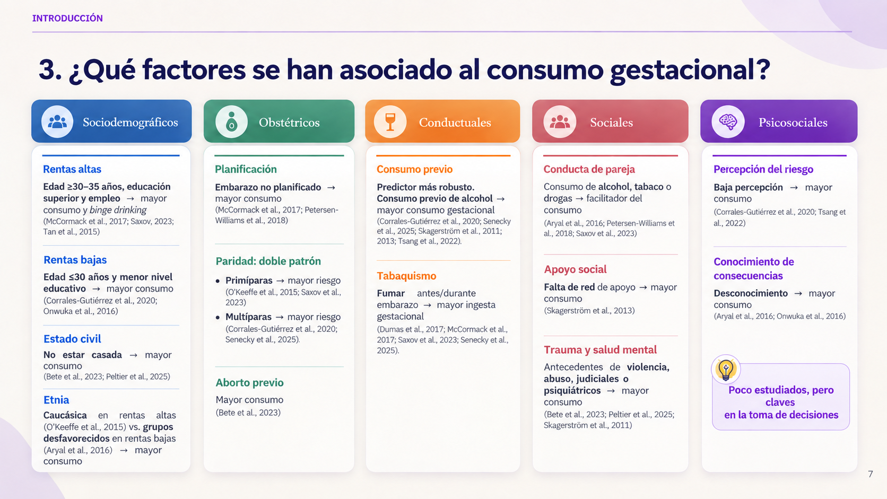


Slide 8
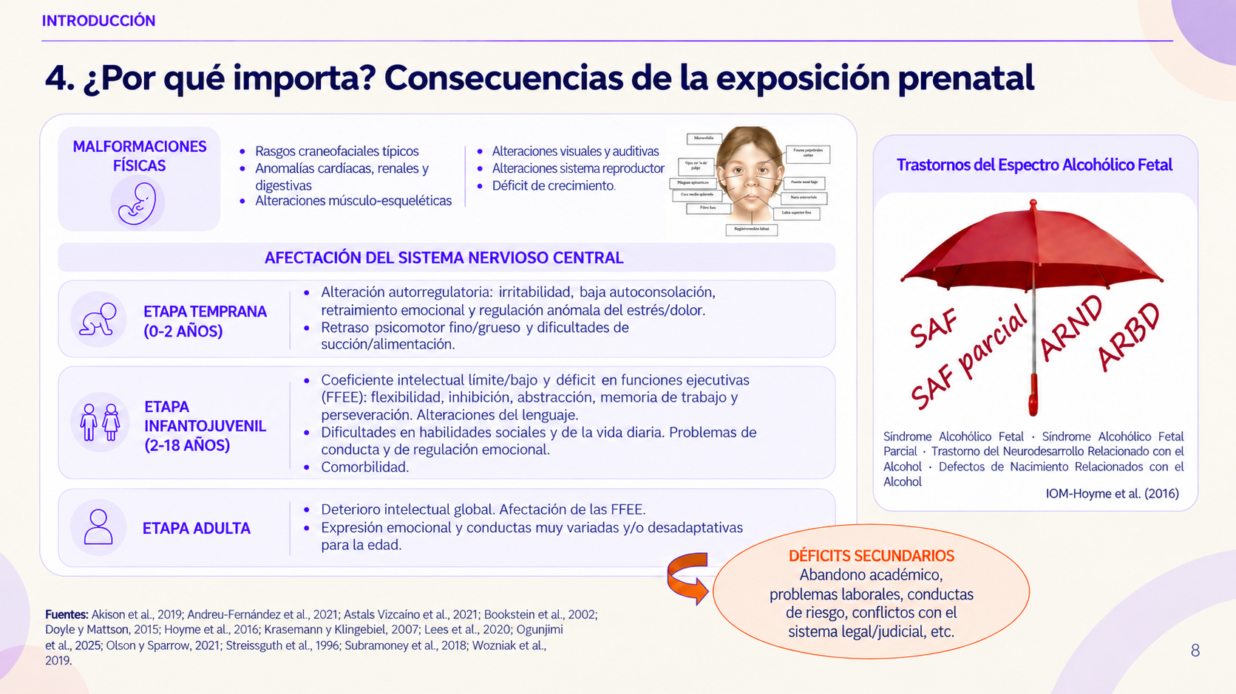
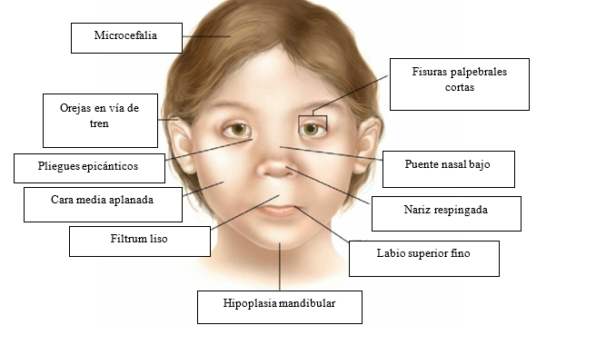


Slide 9
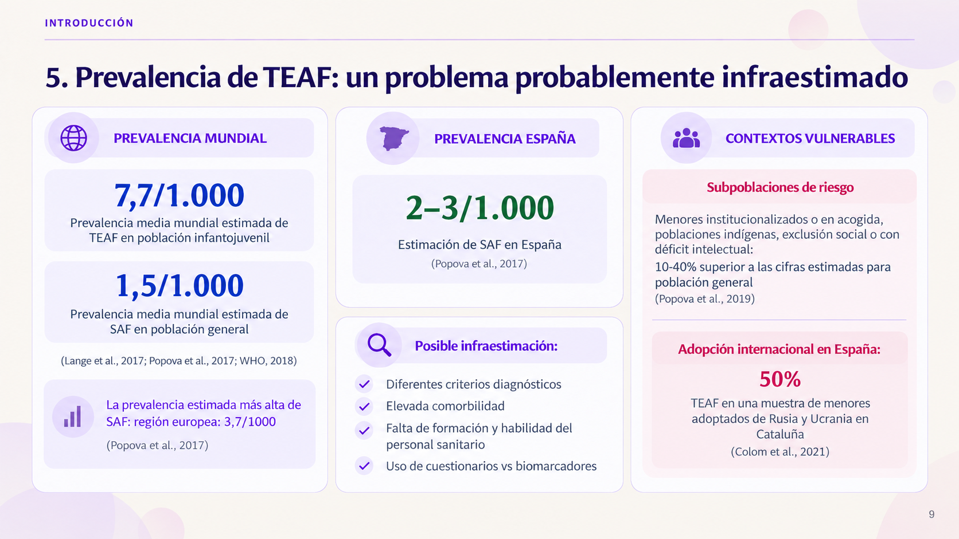


Slide 10
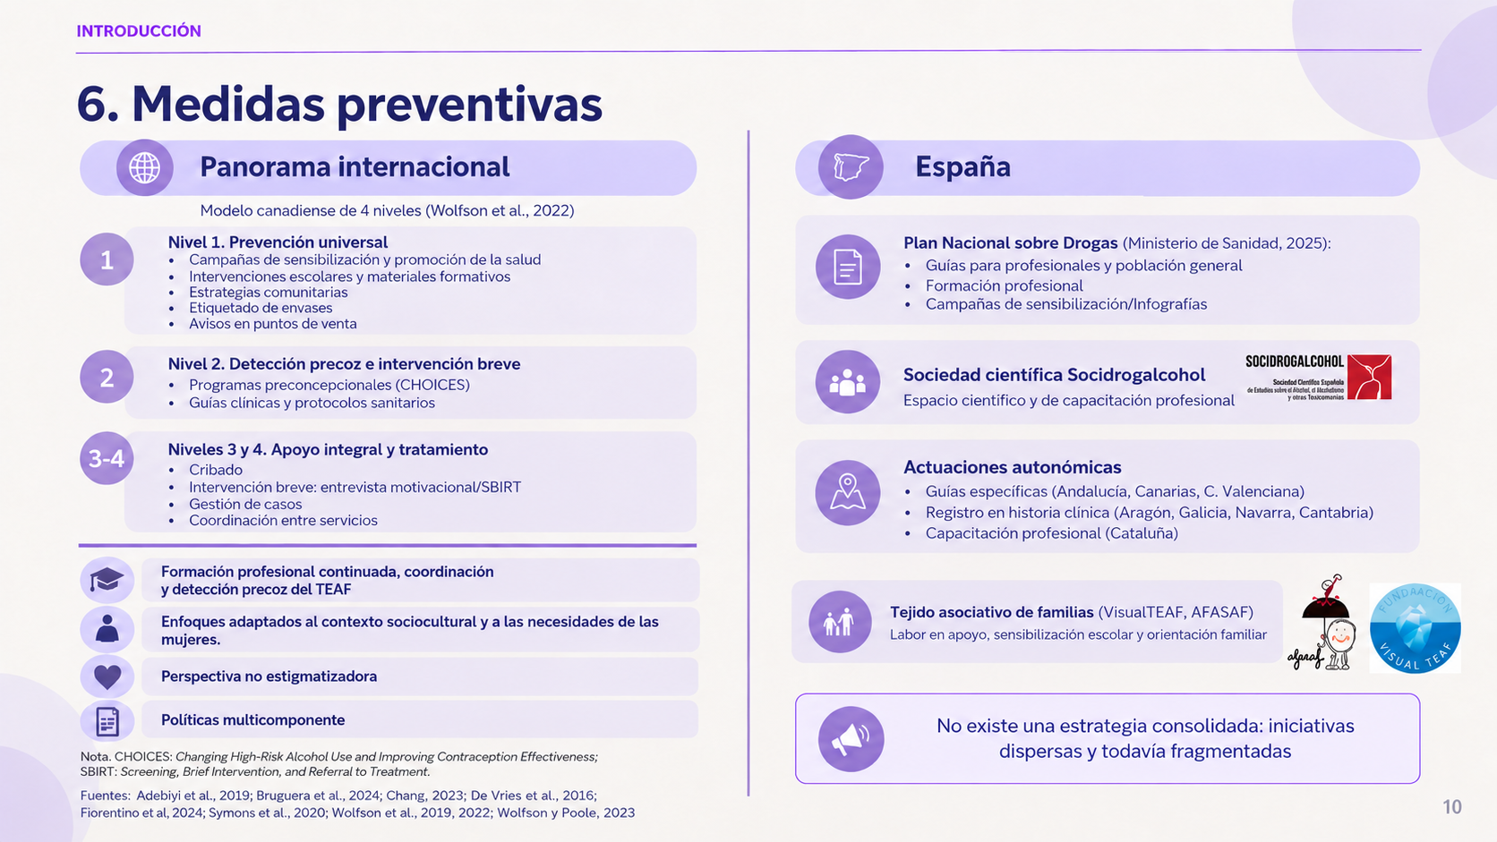


Slide 11
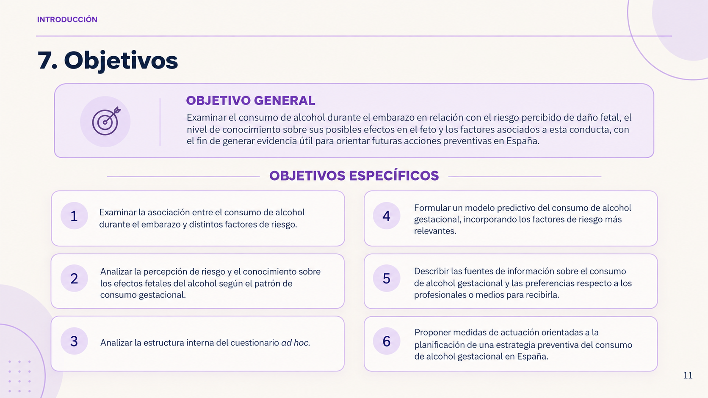


Slide 12
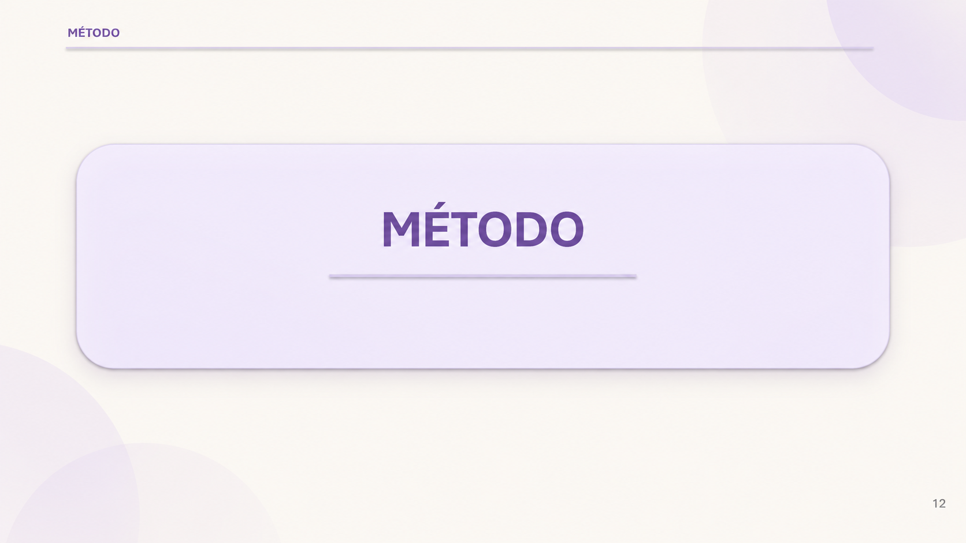


Slide 13
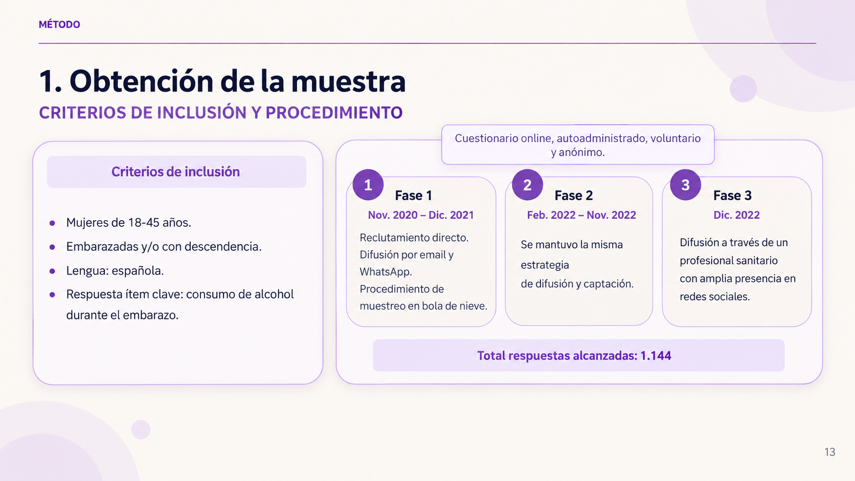


Slide 14
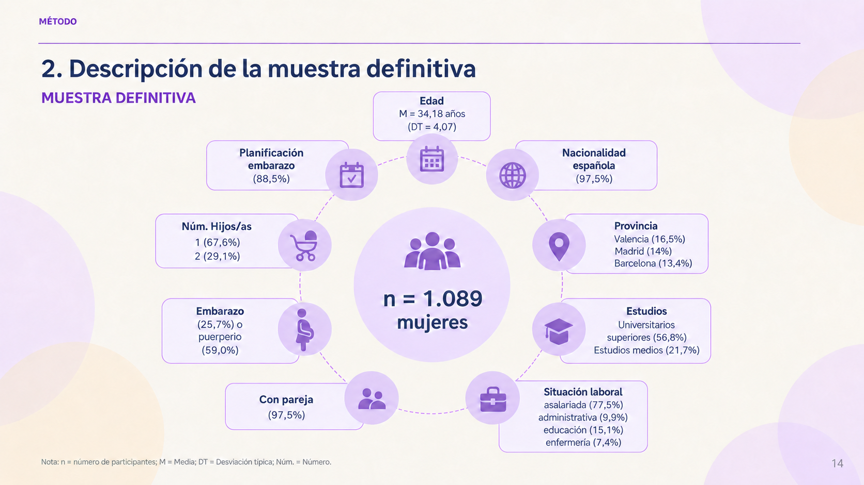


Slide 15
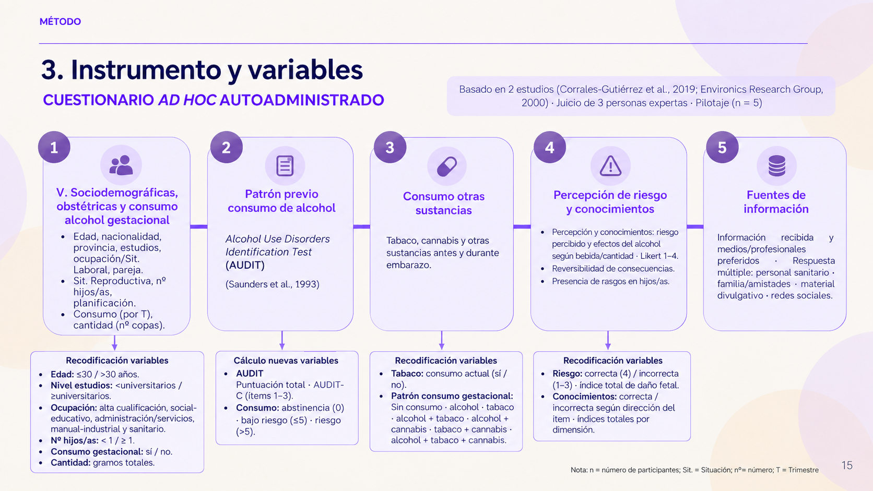


Slide 16
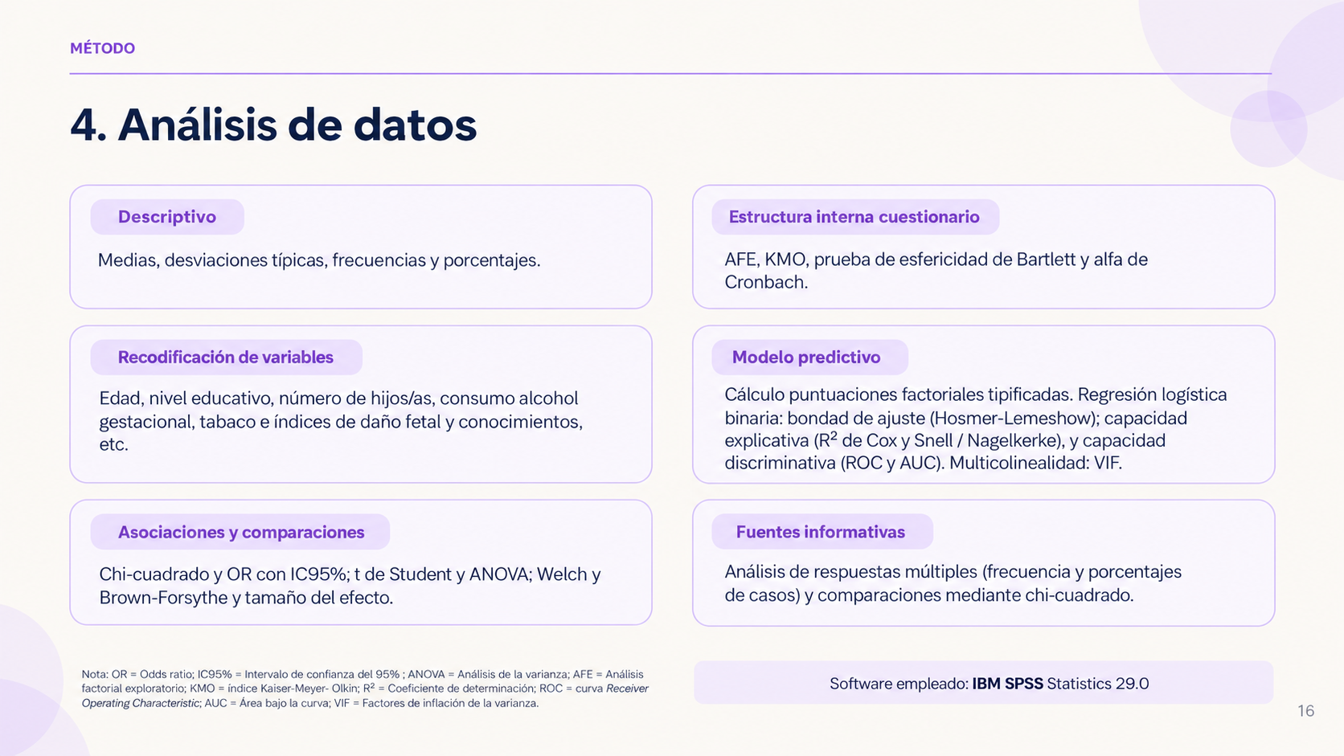


Slide 17
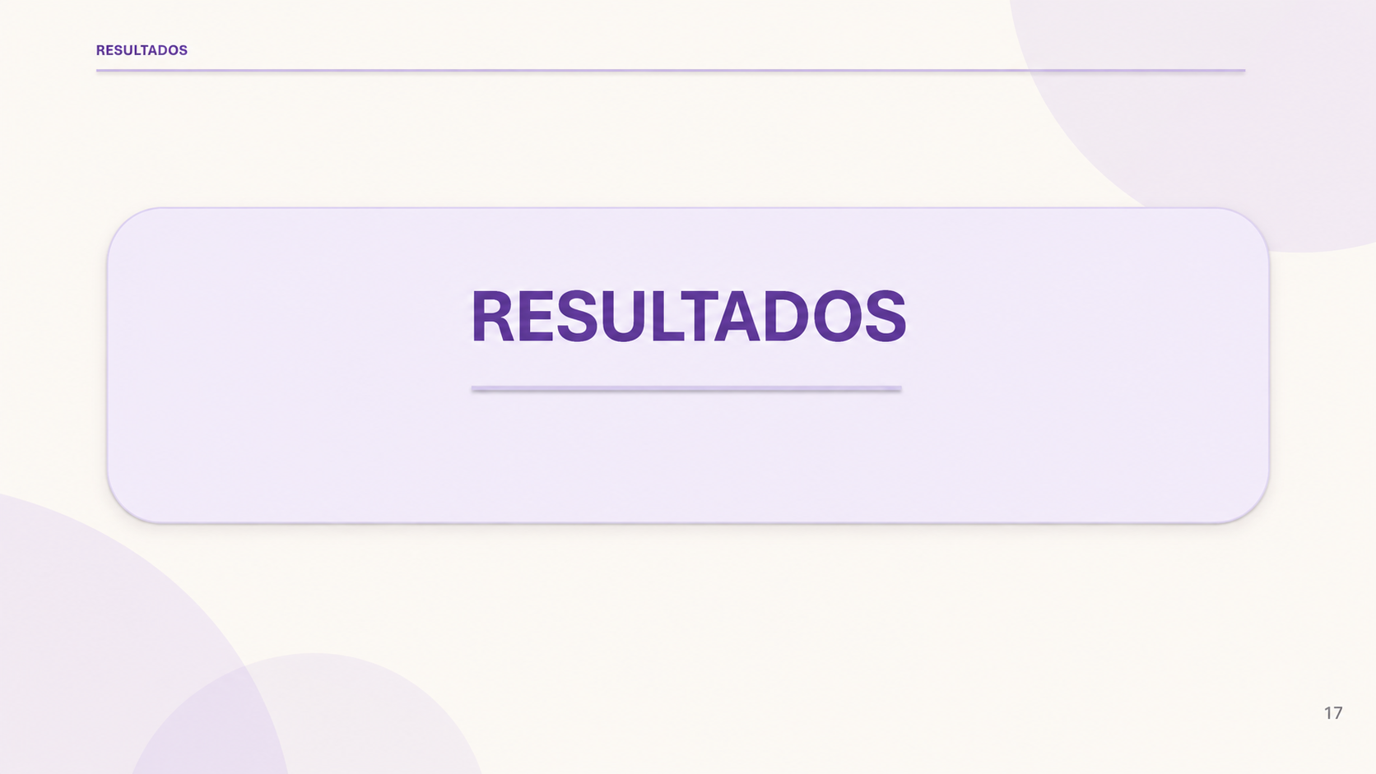


Slide 18
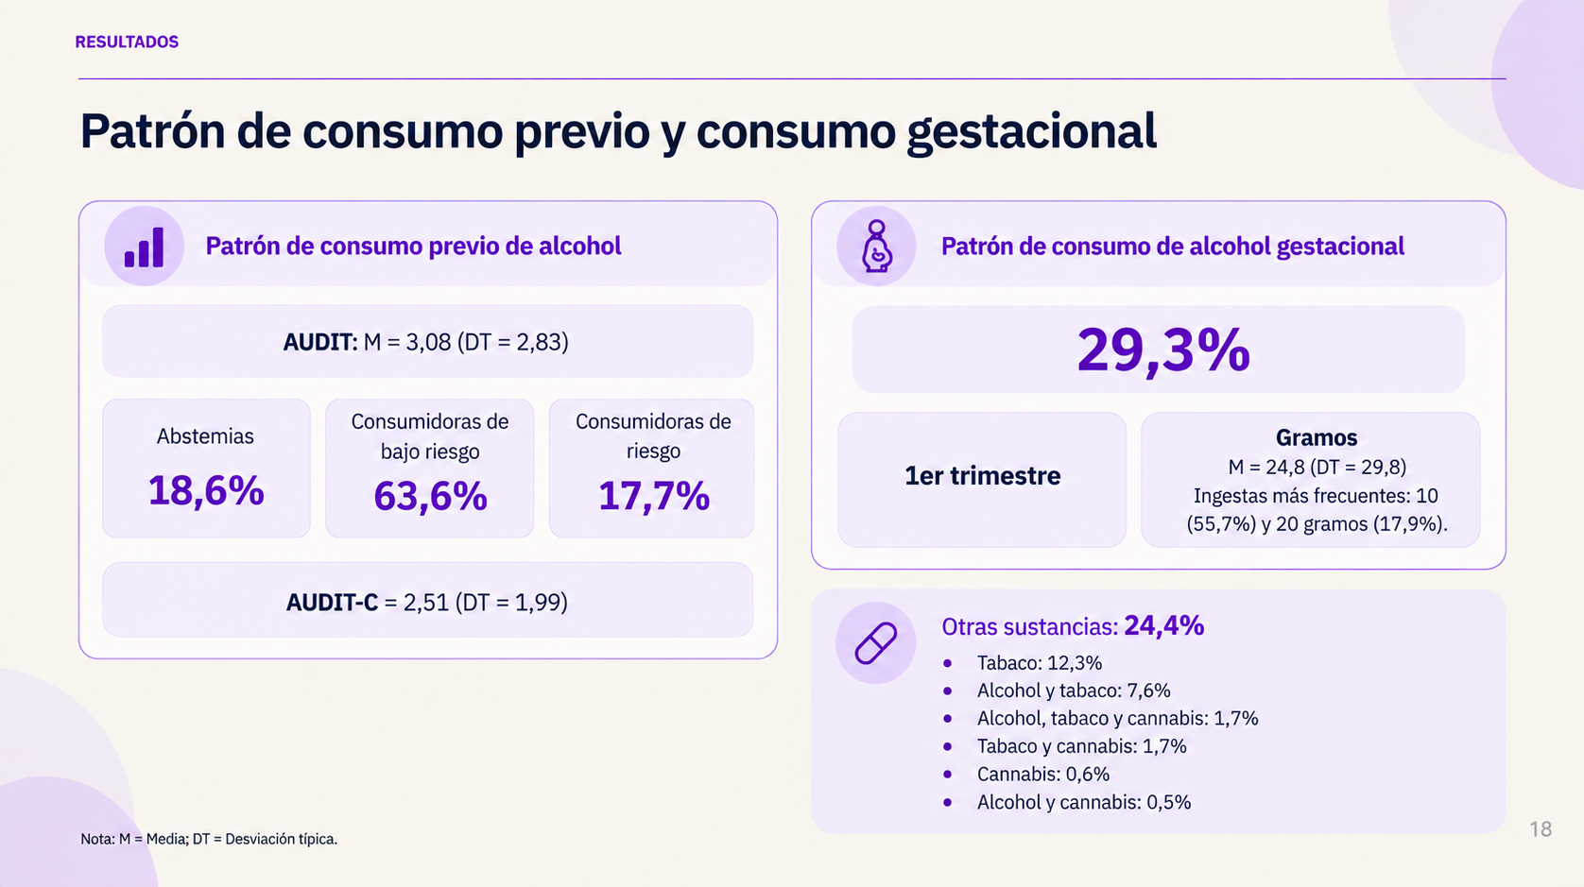


Slide 19
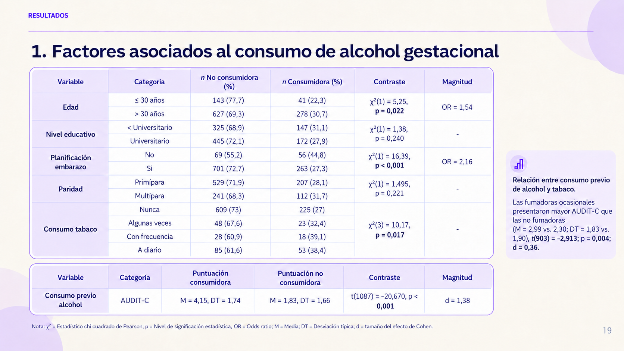


Slide 20
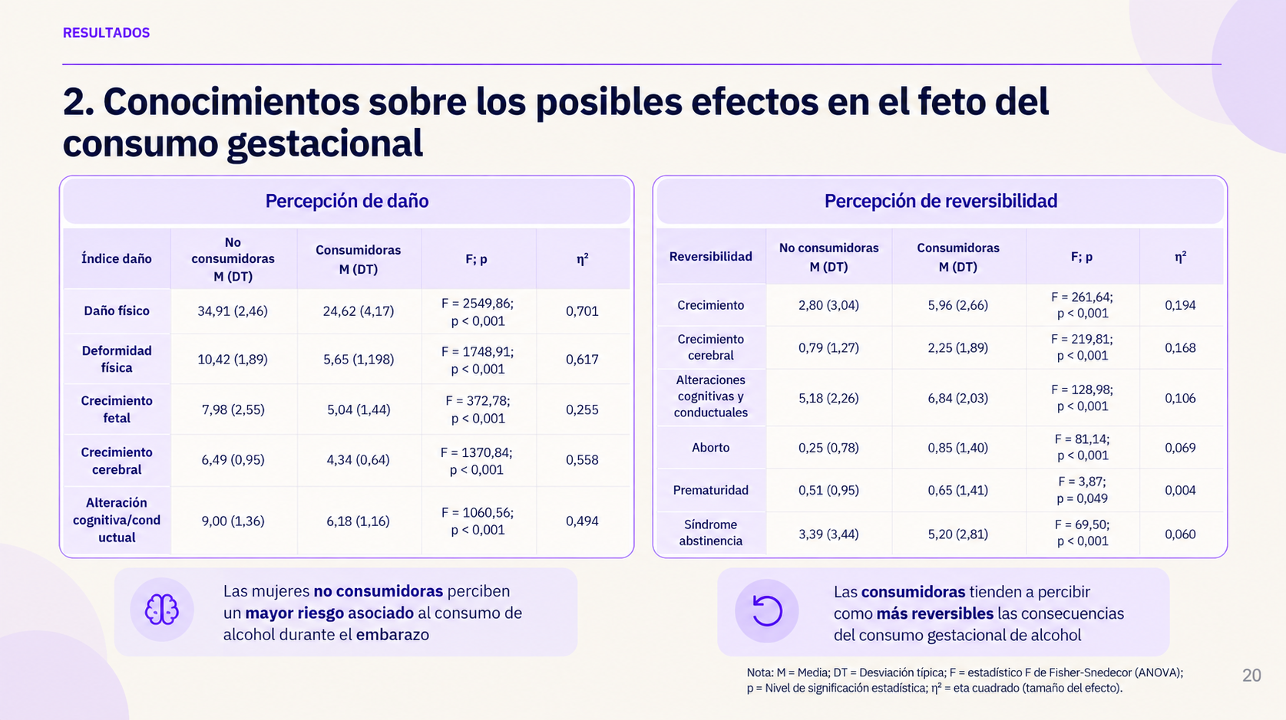


Slide 21
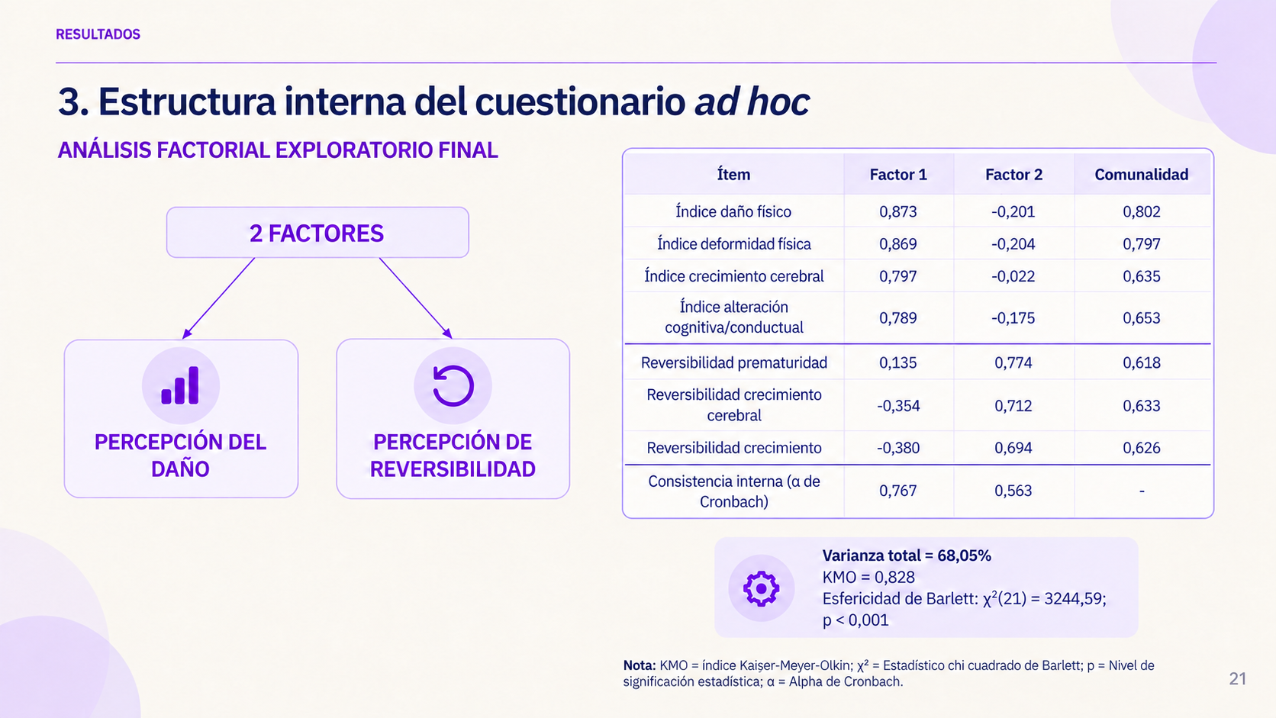


Slide 22
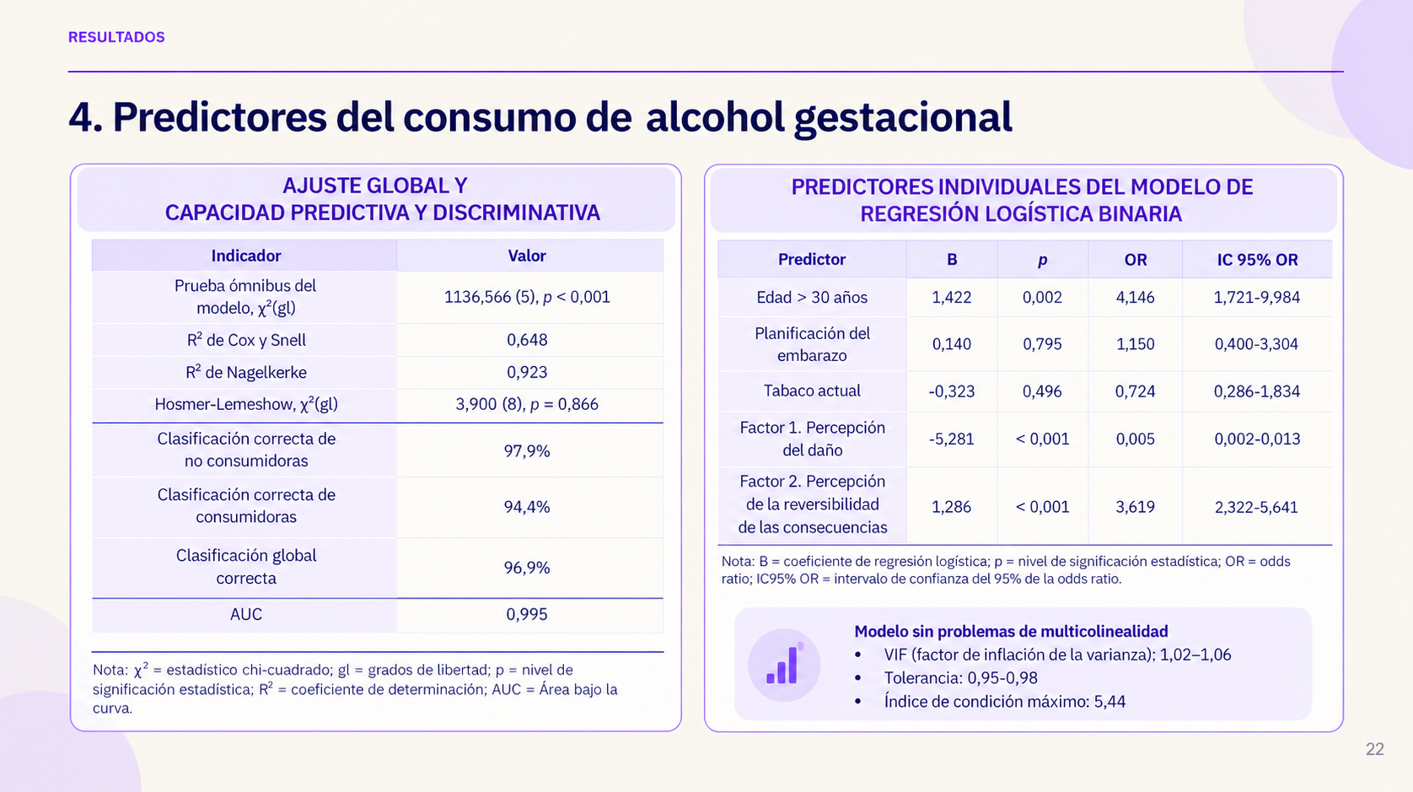


Slide 23
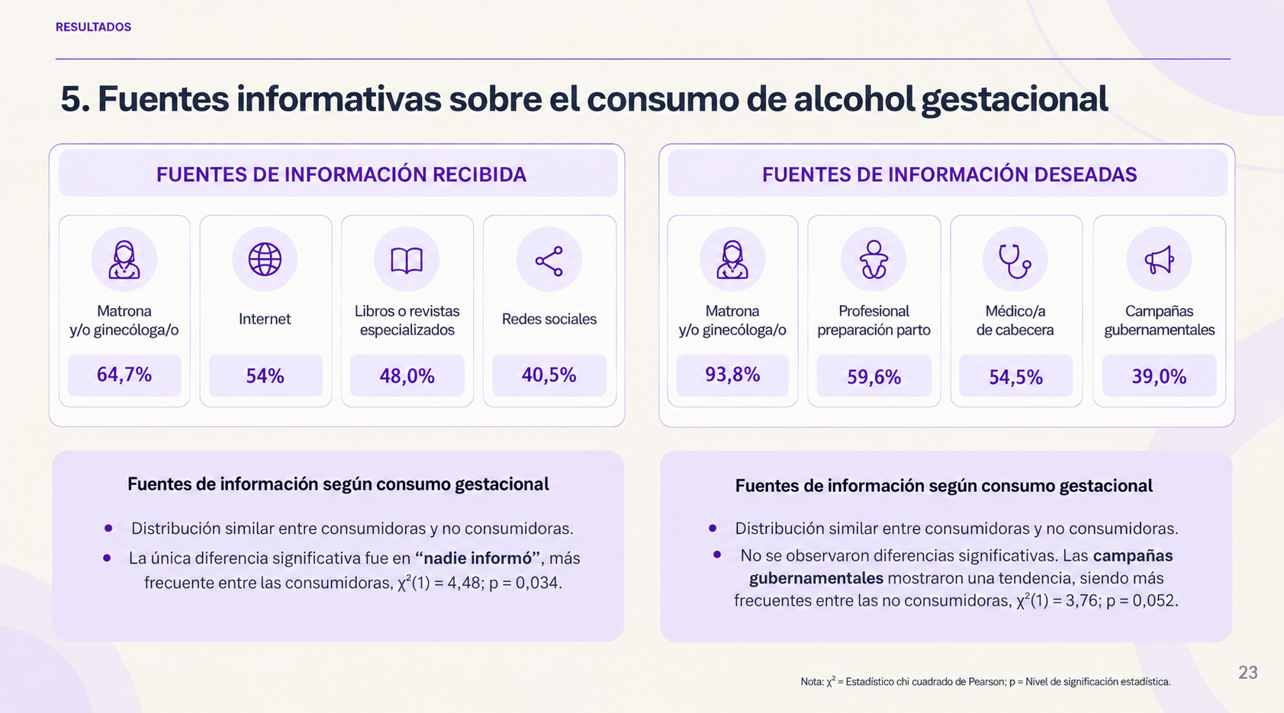


Slide 24



Slide 25
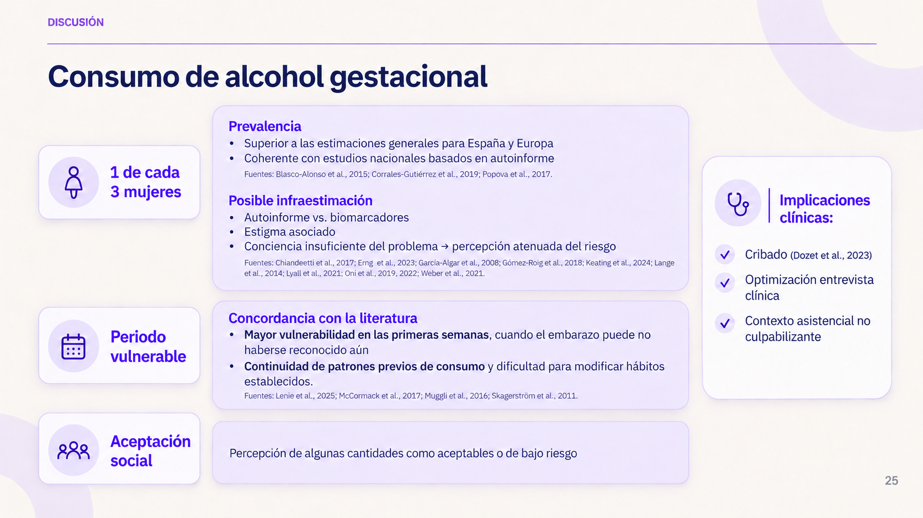


Slide 26
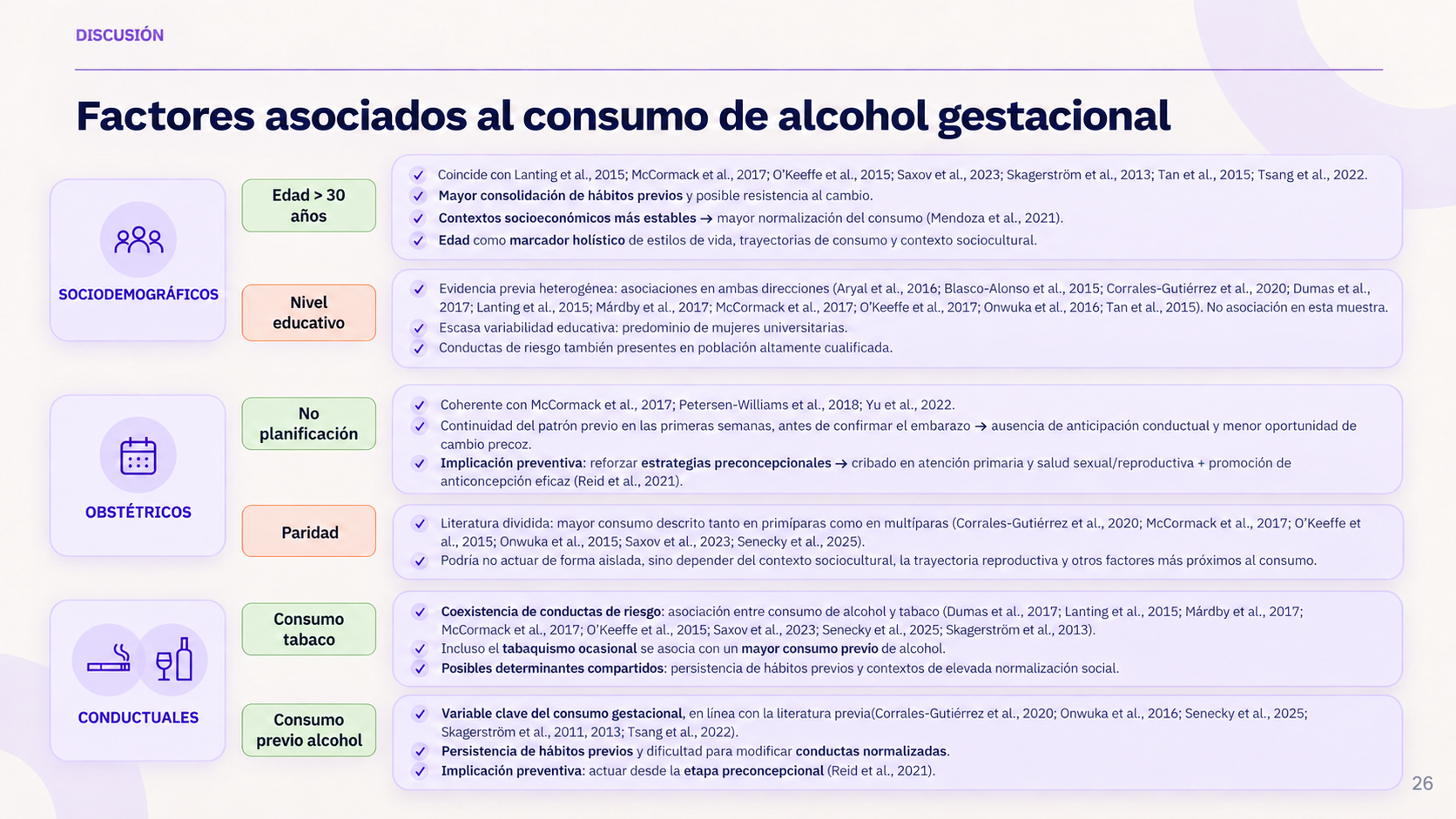


Slide 27
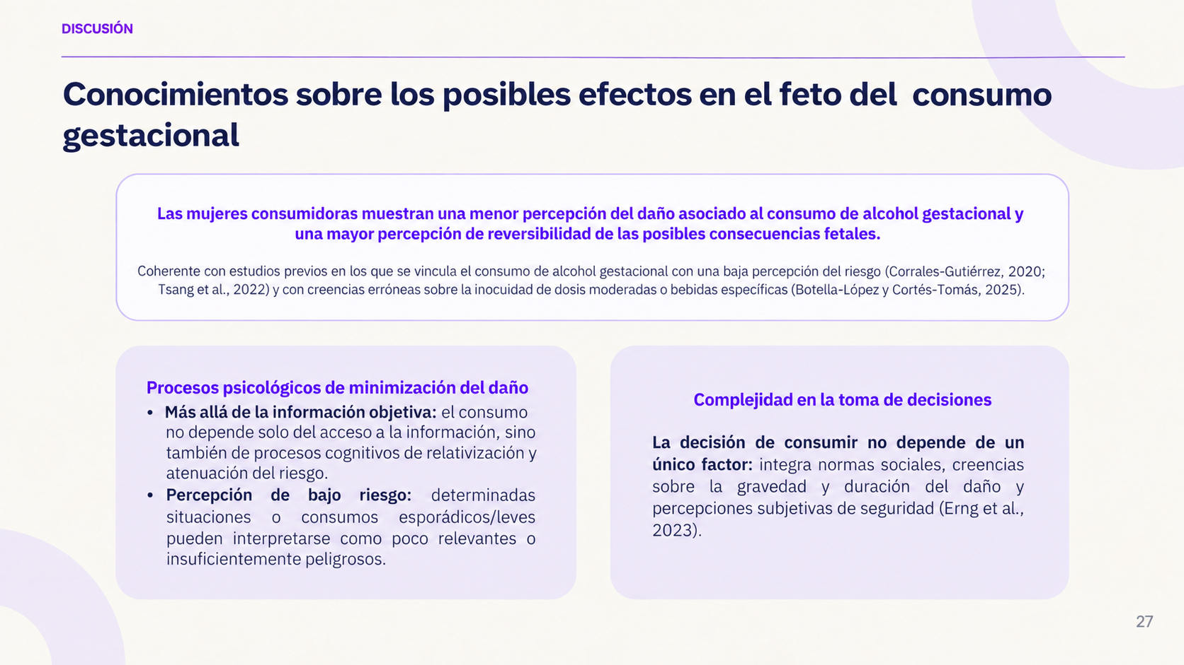


Slide 28
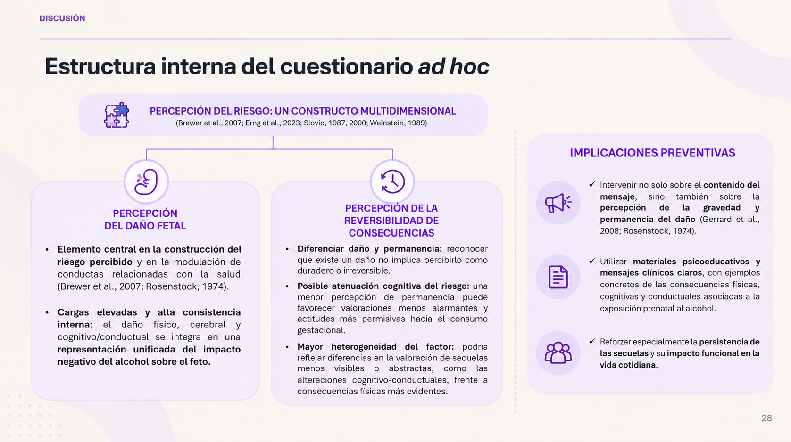


Slide 29
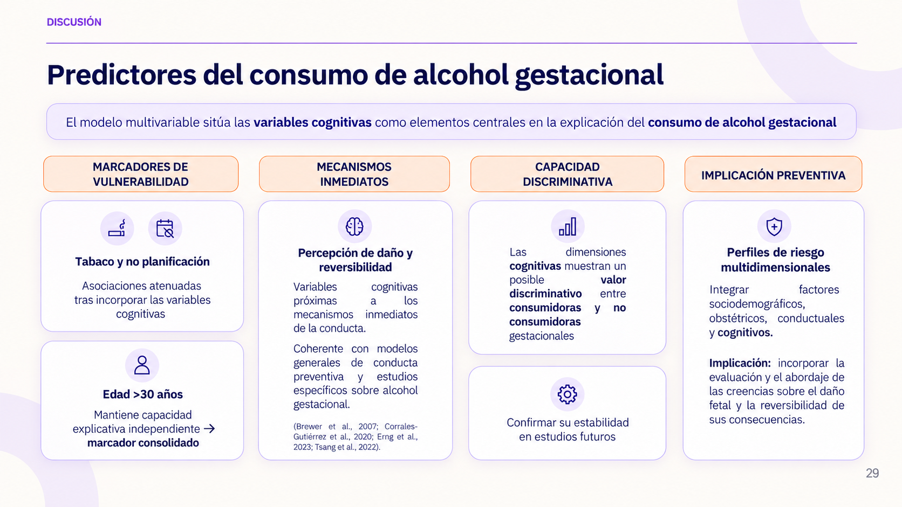


Slide 30
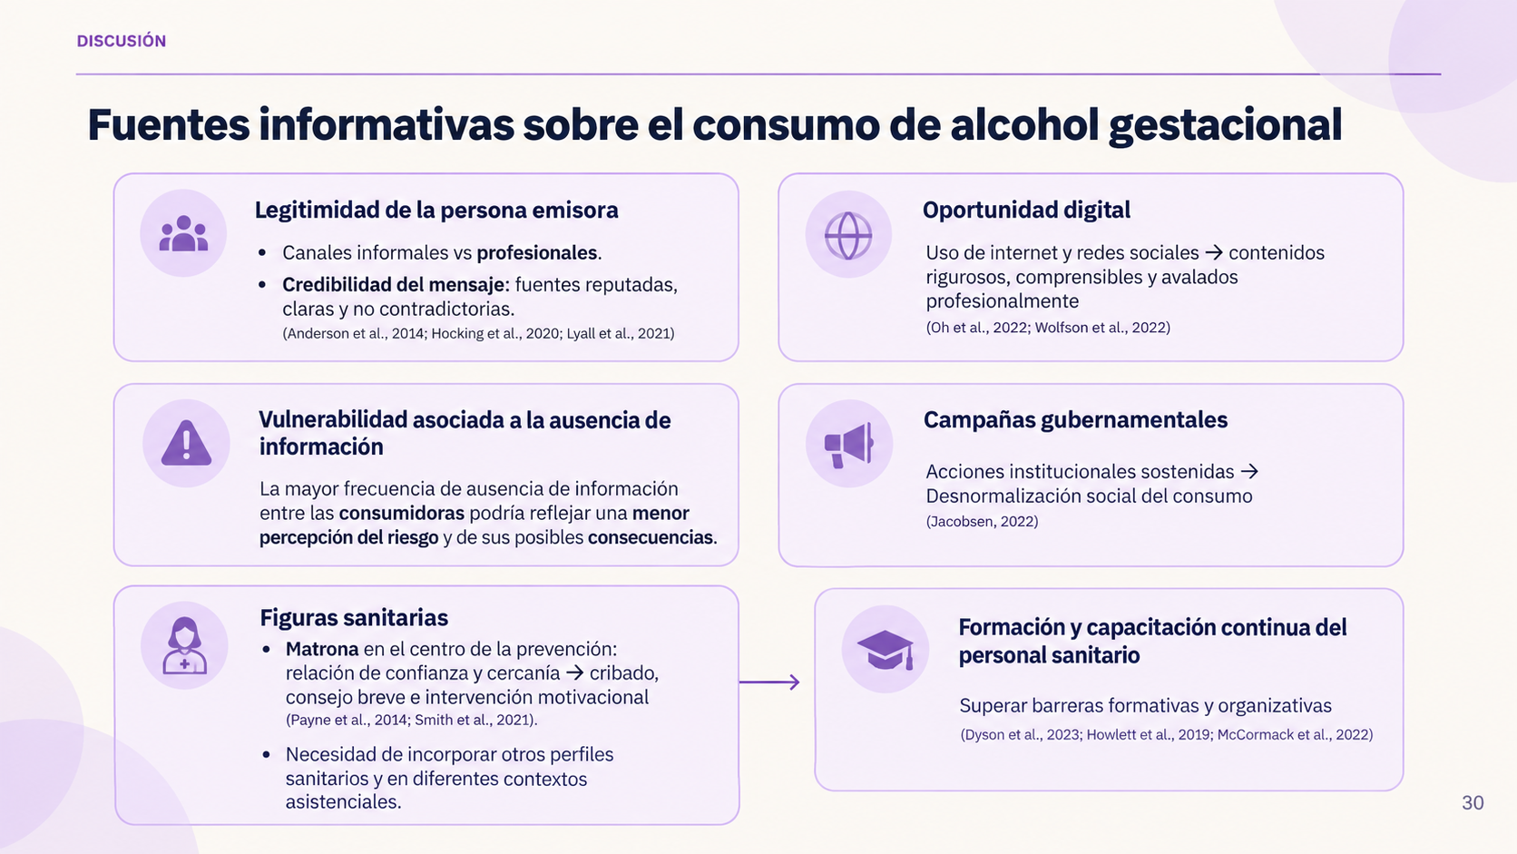


Slide 31
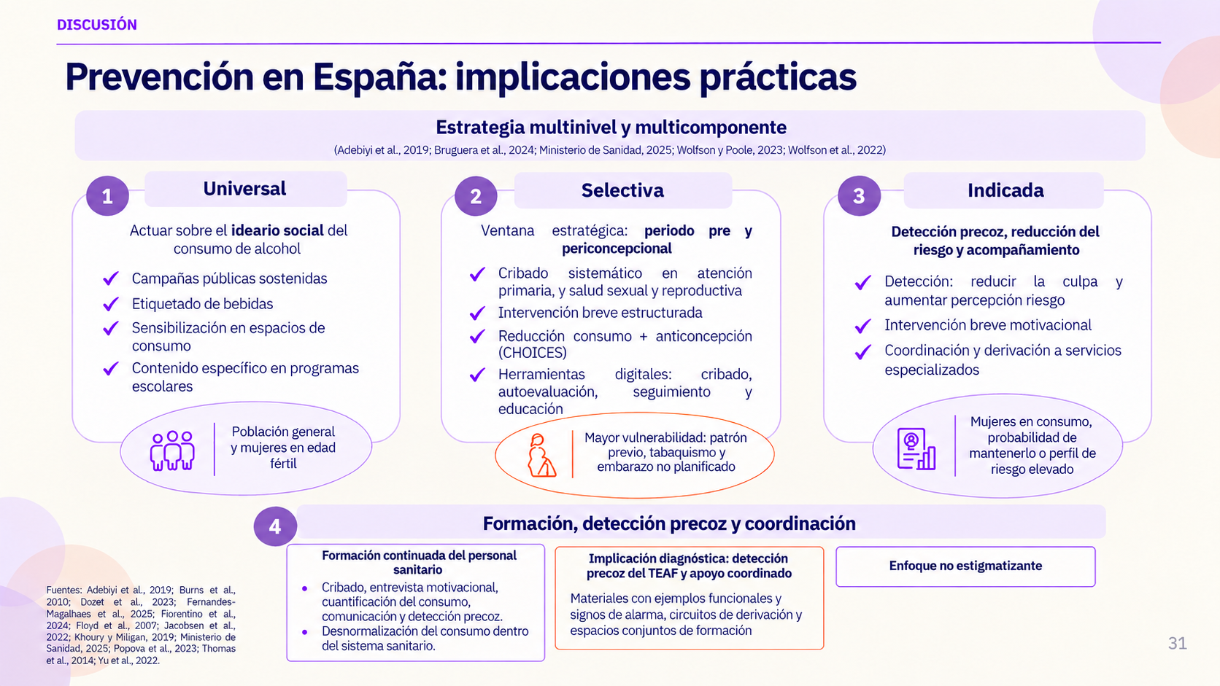


Slide 32
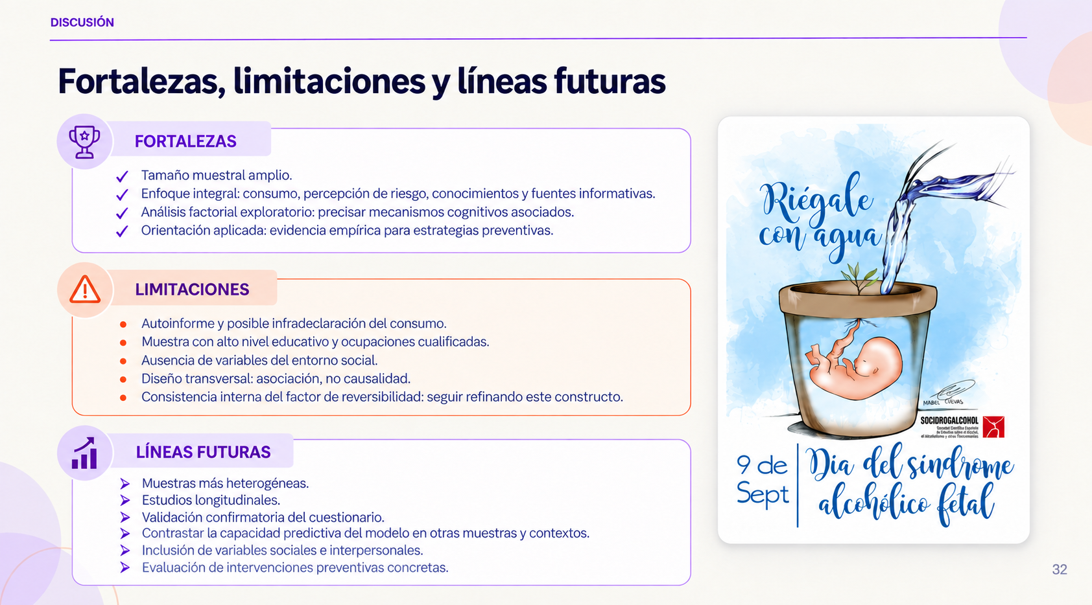


Slide 33
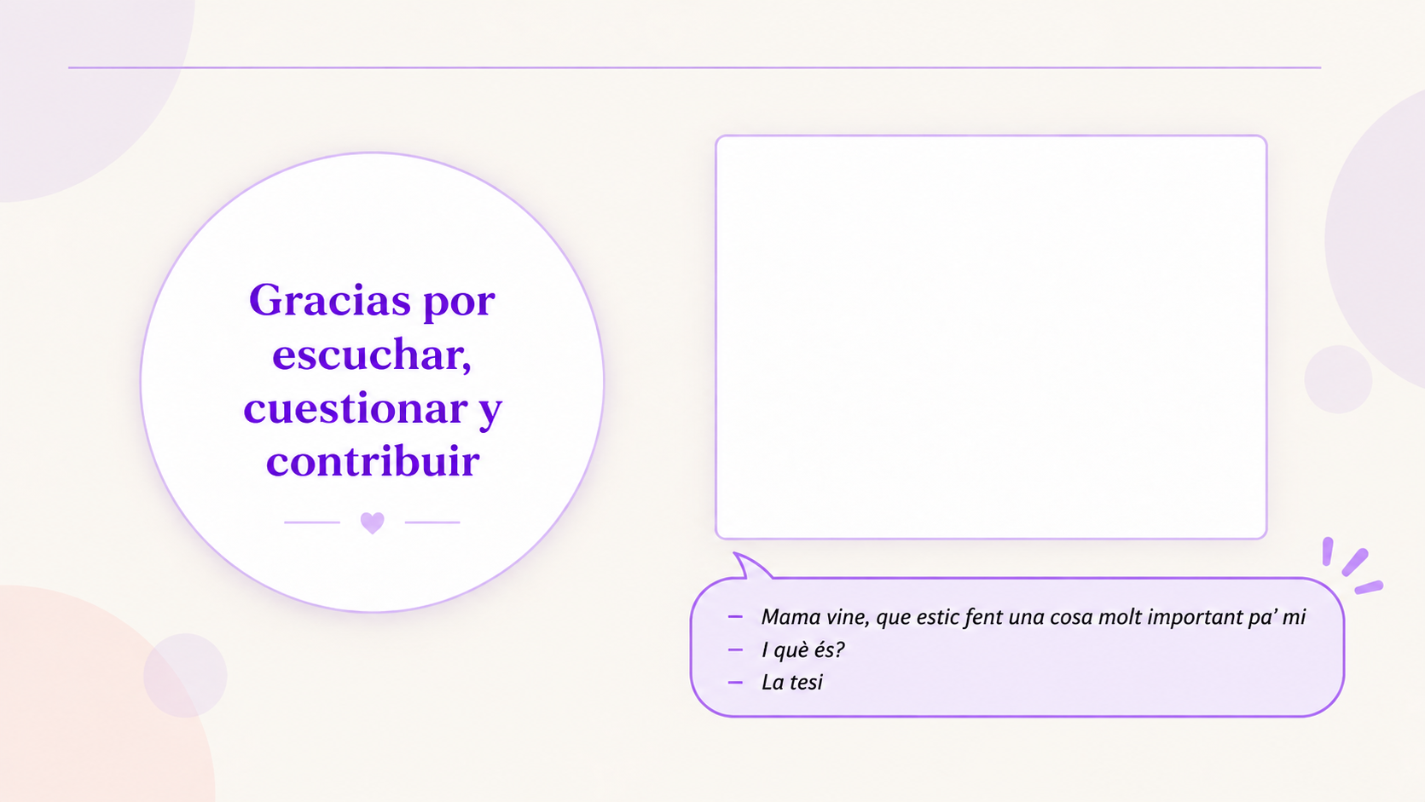
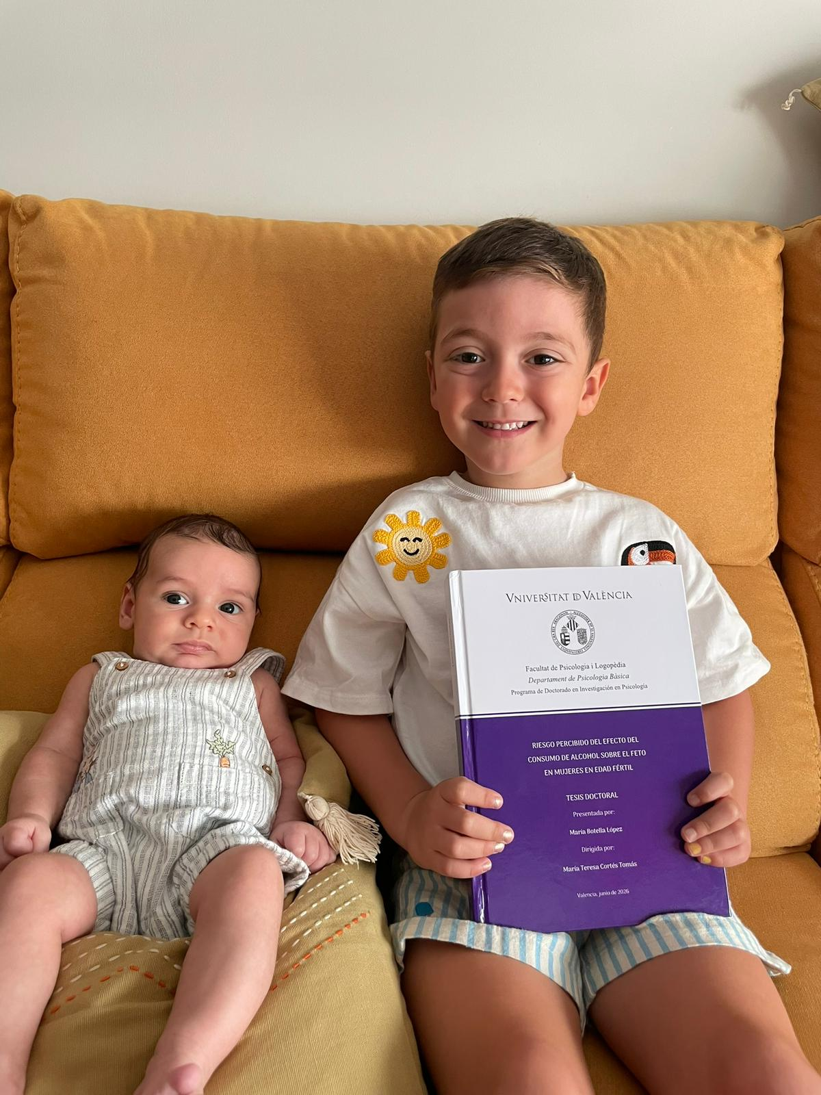
Andreu, setembre 2026

Slide 34


